Slide 1
“一口清”工作迭代方案
股权运营部
2026年06月

Slide 2
目录
一
“一口清”工作开展情况
二
“一口清”工作迭代方案
三
下一步工作计划

Slide 3
一、“一口清”工作开展情况
工作目标
以管户经理对所管参股企业情况“熟记于心、脱口而出”为目标，通过“编册立架（Plan）、研学提能（Do）、督考评效（Check）、落地深耕（Act）”四大环节闭环推进，从无到有完成“一口清”标准化建设。并在复盘当前工作得失的基础上，启动“一口清”迭代工作。
“一口清”
“熟记于心，脱口而出”
Plan
Do
Check
Act
编册立架
研学提能
督考评效
落地深耕
一企一档：紧扣参股企业基本信息、经营信息、重点课题及管理方向等核心要点，形成脉络清晰、结构严谨的标准化文档
知识沉淀：文档内容要求表述口径统一、数据精确无误，可快速了解该参股企业近三年经营情况，化个人经验为团队知识
笃学强记：要求全员学习“一口清”文档内容，做到“熟记于心、脱口而出”，提升沟通效率、展现专业形象
精进砺能：要求全员对参股企业情况再了解、再精通，定期根据参股企业实际经营及个人管理心得，对文档内容进行更新
以督促学：总监月度听取投后报告了解经营情况考察员工一口清落实，“以督促学”常态化岗位练兵强化
以考促练：利用股权小智筹备“一口清”全员过关考试，“以考促练”，保障“一口清”落地效果
通关定级：要求“一口清”考试全员过关，并与勋章体系衔接，直接影响年度能力评价
复盘启新：复盘当前工作情况，思考不足，启动“一口清”迭代工作

Slide 4
一、“一口清”工作开展情况
工作进展
自工作启动以来，按照“编册立架（Plan）、研学提能（Do）、督考评效（Check）、落地深耕（Act）”思路推进“一口清”阶段性落地，相关经验已在公司内横展。
2025年7月
2025年8月
2025年9月
2025年12月
2026年2月
2026年4月
2026年5月
2026年6月
编册立架
公司领导提出“计划一盘棋、业务一口清”工作要求
快速落实要求形成首版《参股公司一口清》
（Plan）
对首版材料进行标准化、结构化，形成《参股企业一口清》V2版本
根据参股企业经营情况更新基础信息，研判2026年度重点课题及管理方向
根据管理企业范围及经营情况变化进行再刷新
研学提能
（Do）
总监月度听取投后报告了解经营情况考察员工一口清落实，常态化岗位练兵强化
督考评效
（Check）
利用股权小智筹备“一口清”全员过关考试，成绩挂钩勋章体系及能力评价
“一口清”考试
完成全员通过
落地深耕
（Act）
一阶段落地经验公司横展
启动二阶段工作

Slide 5
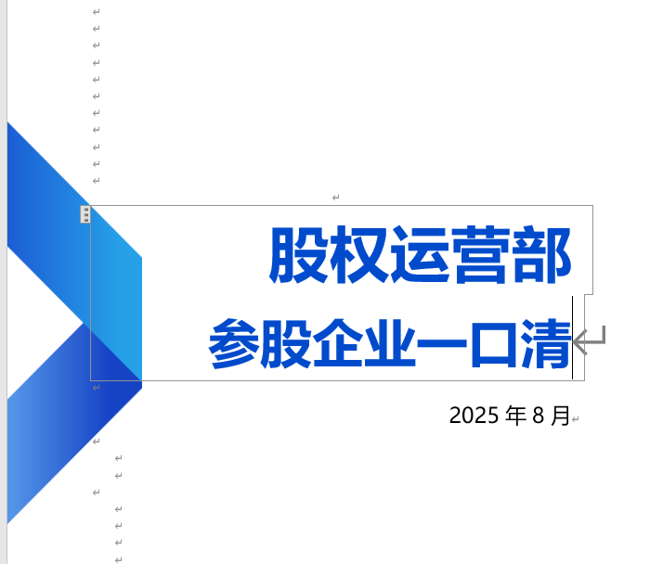
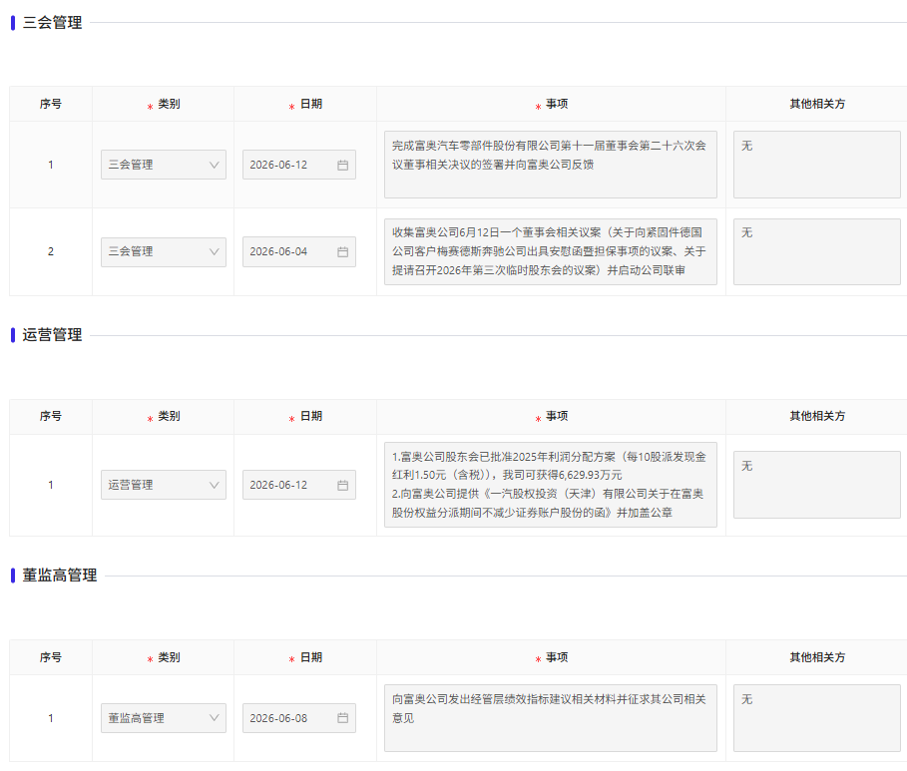
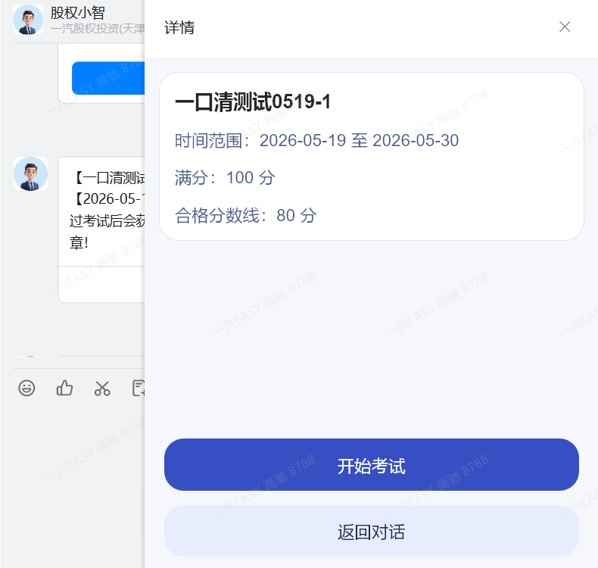
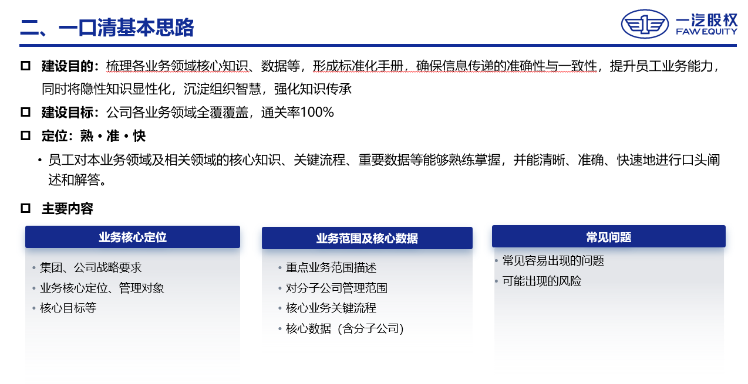
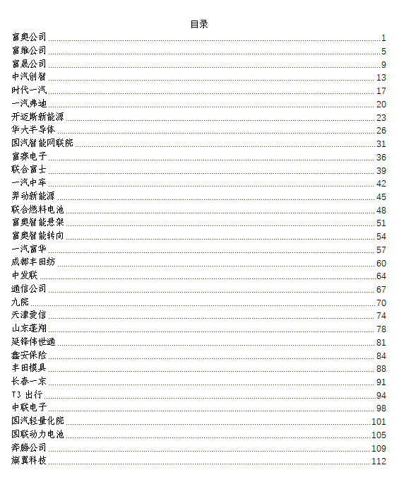
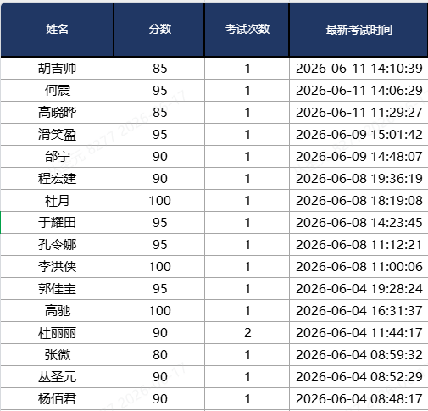
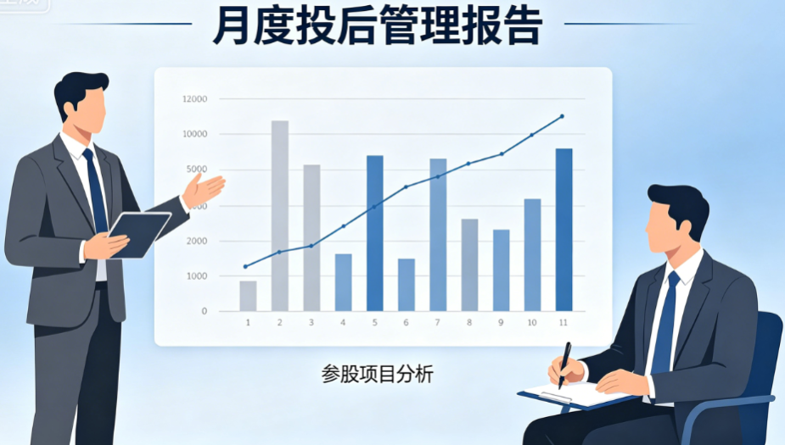
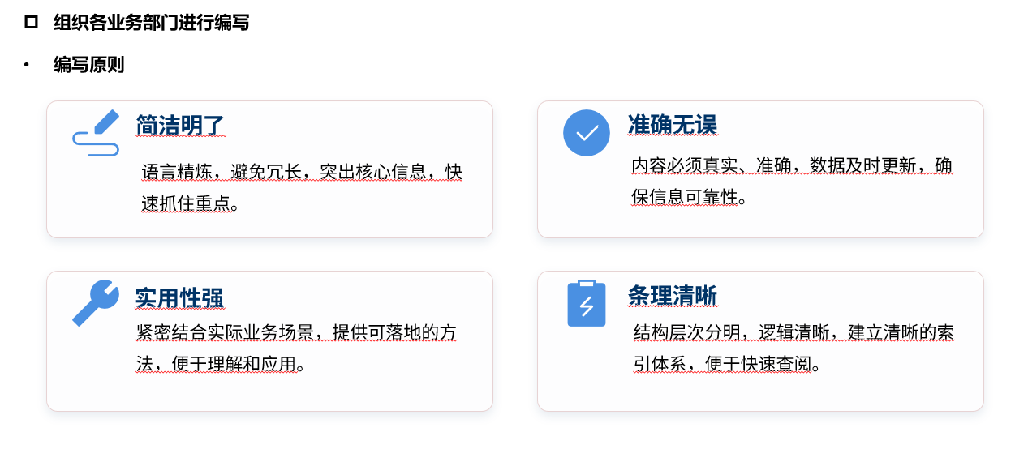

一、“一口清”工作开展情况
工作实效与不足
“一口清”虽通过四项环节取得一些工作实效，但在内容建设、能力提升、机制建设仍存在不足，需系统化提升
工作实效
存在不足
编册立架（Plan）
研学提能（Do）
督考评效（Check）
落地深耕（Act）
内容建设
快速落实要求形成首版《参股公司一口清》并根据实际情况持续更新迭代
总监每月听取投后报告并考察员工一口清落实，常态化岗位练兵强化
利用股权小智完成全员“一口清”过关考试，成绩挂钩勋章体系及能力评价
“一口清”建设经验向公司横向推广
深度、广度不足：仅包含参股企业基础信息，未完整覆盖股权运营六大领域
数智化程度不足：信息更新依赖线下人工完成，数据无法实时更新
“一口清”
能力提升
能力延展不足：仅针对个人能力提升，未延展至体系、组织能力提升
体系搭建不足：未形成持续演进的能力提升体系
机制建设
考核联动不足：仅与勋章体系衔接，未充分联动能力提升、日常考核等
业务反哺不足：未形成机制对业务流程优化、数智化建设形成反哺

Slide 6
目录
一
“一口清”工作开展情况
二
“一口清”工作迭代方案
三
下一步工作计划

Slide 7





二、“一口清”工作迭代方案
什么是“一口清”
它要求我们部门的每一位员工，对自己负责的业务都能做到像专家一样，问不倒、说得准、答得全。这不仅是对业务熟练度的要求，更是对我们专业素养和职业化水平的综合体现。我们遵循内容精炼、精准无误、脱口而出和逻辑清晰这四大原则。
核心定义：熟记于心，脱口而出
“业务一口清”要求全员对本岗位核心业务知识、管理流程、关键指标及权责边界精准掌握。它不仅是业务熟练度的体现，更是衡量专业素养与职业化水平的核心标准。
内容精炼
摒弃冗余信息，紧扣核心要点，做到条理清晰、重点突出，便于快速理解与记忆。
精准无误
确保数据准确、口径统一、政策明晰，为业务决策与执行提供坚实可靠的信息支撑。
脱口而出
将业务知识内化于心，实现常态化、即时性的熟练表达，提升沟通效率与专业形象。
逻辑清晰
对业务内容分层级梳理，构建完整知识体系，形成脉络清晰、结构严谨的认知框架。
通过专业讲解与系统化梳理，让核心业务知识在团队内部形成统一认知，夯实全员专业基础，实现能力提升。

Slide 8

二、“一口清”工作迭代方案
整体工作思路
1个
全面提升个人能力、协同精进团队效能
发展目标
6
“清”
基础底数清
财务状况清
治理行权清
产业协同清
风险隐患清
管理策略清
详实无遗漏
清晰可分析
规范可追溯
精准可协同
闭环可防控
适配可执行
3
促能力提升
促信息集成
促数智建设
“促”
促个人能力提升
促体系能力提升
促组织能力提升
促历史档案梳理
促参股公司数据治理
促全生命周期数据管理
促“一口清”数智化建设
促股权运营Agent建设
促数智化工作台优化
4
“衔接”
勋章体系
能力评价
激励约束
文化落地

Slide 9
二、“一口清”工作迭代方案
“一口清”清什么
从股权运营六大核心维度系统萃取参股公司信息数据，实现基础底数、产业协同、治理行权、财务状况、风险隐患 、管理策略“六清”管理，确保核心信息“清”，全面准确、随时可查，一口说“清”。
股权运营“六方面”
参股公司“六清”
战略管理
01 基础底数清
02 财务状况清
03 治理行权清
公司治理
全面掌握参股企业股权结构、组织架构、人员配置及主体资质等基础信息，确保底数详实无遗漏。
精准掌握经营指标、年度预算、收益分红及行业对标数据，动态跟踪财务健康与价值创造能力。
严格明晰三会运作、董监高履职规范、公司章程及内控规则，确保治理合规与行权有序。
运营管理
委派人员
04产业协同清
05 风险隐患清
06 管理策略清
深度把控产业联动、资源整合、技术赋能及降本提效等事项，推动战略意图精准落地与协同发展。
全面排查经营短板、历史遗留问题及潜在风险点，制定闭环处置举措，筑牢风险防控底线。
按战略定位、战略执行、战略成果全面排查参股企业经营情况，针对性制定管理策略
监督控制
党的建设

Slide 10
二、“一口清”工作迭代方案
为什么开展“一口清”
以“一口清”为抓手，促进能力提升；以“一口清”为契机，促进信息集成；“一口清”为切入，促进数智建设
促能力提升
以“一口清”为抓手，系统化促进能力提升：
促个人能力提升，夯实单兵业务应答能力，全员成为业务“活字典”；
促体系能力提升，沉淀部门标准复用能力，打造能力“蓄水池”；
促组织能力提升，建设股权运营能力体系，构建公司能力中心。
促信息集成
以“一口清”为契机，体系化促进信息集成：
促历史档案梳理：全面清查参股公司历史信息、数据，做到有据可查、源头可溯；
促参股公司数据治理：确保各项数据准确、可用，真实反映运行情况；
促全生命周期数据管理：完善“一企一档”，形成参股企业“百科全书”。
促数智建设
以 “一口清”为切入，常态化促数智建设：
促“一口清”数智化建设：全面集成云工作台现有数据，实现实时更新
促股权运营Agent建设：将累积的数据和知识编织成谱，建设股权运营 Agent
促数智化工作台优化：基于“一口清”运营情况，反向推动各模块业务数智化平台优化

Slide 11
二、“一口清”工作迭代方案
组织保障
在一汽股权“一口清”总体建设要求下，根据股权运营领域业务特点，建立“一口清”专项工作组，快速推进“数智升级-测评实施-结果应用”三阶段工作并常态化运营升级，实现全面提升个人能力、协同精进团队效能工作目标
一汽股权“一口清”工作要求
建设目的：梳理各业务领域核心知识、数据等， 形成标准化手册，确保信息传递的准确性与一致性 ，提升员工业务能力，同时将隐性知识显性化，沉淀组织智慧，强化知识传承
建设目标：公司各业务领域全覆盖，通关率100%
定位：熟 · 准 · 快
股权运营领域落实安排
股权运营“一口清”专项工作组
工作目标：全面提升个人能力、协同精进团队效能
整体计划：在公司“一口清”总体工作要求下，根据股权运营领域业务特点，推进“数智升级-测评实施-结果应用”三阶段迭代方案
工作方式：建立专项工作组快速完成体系搭建并常态化运营升级
组长：刘红艳
副组长：黄国平、陈昊
PMO：高驰（业务方案）
卢志义（业务考核）
耿妲（数智化落地）
成员：股权运营部全员

Slide 12
二、“一口清”工作迭代方案
数智升级 | 测评实施 | 结果应用
核心内容：打造标准化、智能化的数据管理体系，夯实“六清”管理基础，筑牢“三促”赋能根基
01 历史档案梳理（数据补齐）
02 数据治理（数据解构）
03 数智化升级（数据应用）
核心目标：通过对各业务链全生命周期数据的寻根溯源和补录，形成完整、可检索、追溯的全生命周期数字档案。
核心目标：组织对企业全生命周期的数据进行结构化归类和检视，提高数据准确性与规范性，激活数据价值。
核心目标：便利化数据获取和数据挖掘，通过智能化分析工具实现精准的业务洞察，实现从“数据挖掘”到“数据驱动”。
▌ 关键举措与产出
数据清查：全面清查参股单位参股以来历年存档电子档案；
数据校对：对所辖参股单位全生命周期数据完整性进行核查，查漏补缺。
产出：全生命周期数据档案
▌ 关键举措与产出
数据解构：统一电子档案数字化结构与标准，建立全流程数据审核与监控机制，巩固前期成果；
数据补录：按照解构要求，完成电子档案数字化扫描与断点信息补录；
产出：结构化的参股企业数据
▌ 关键举措与产出
数据挖掘：搭建自助数据分析与提取平台，实现数据一站式随用随取 ；
模型构建：构建数据模型，实现数据自动化整合，支撑经营决策；
业务优化：基于数据挖掘与模型构建，推动各模块业务数智化平台优化。
产出：“一口清”工作台

Slide 13
二、“一口清”工作迭代方案
数智升级 | 测评实施 | 结果应用
数智化升级工作方案
系统梳理云工作台现有业务与数据，以 “六清” 为标准全面集成参股企业信息，从有到优，实现 “数据” 向 “知识” 的转变，并基于“一口清”运营情况，反向推动各模块业务数智化平台优化
信息及数据来源
数据集成
现有内容
全面集成云工作台现有数据，完成从“数据”向“知识”的转变
一、基本情况
注册资本、成立时间、主要股东、公司定位、主要产品和客户、董监高情况、组织架构、员工人数
二、经营情况
近三年主要经营数据、当年预算要求、分红情况、行业对标
三、重点课题及管理方向
战略管理、经营管理、资本运作
参股公司信息管理
战略管理工作台
股权结构、组织架构、人员配置及主体资质等基础信息
战略意图及协同发展情况
基础底数清
参股企业“一口清
”
三会管理工作台
委派人员工作台
三会运作、议题情况等信息
董监高委派及履职情况
财务状况清
治理行权清
运营管理工作台
参股公司大司库
产业协同清
风险隐患清
年度预算、经营指标、重点事项等经营、财务信息
历史及当期利润情况、“两金”、分红收益等财务信息
风险监督工作台
股权经营工作台
管理策略清
补全内容
风险预警、审计整改等信息
股权经营项目推进情况
三会运作情况、股权经营推进情况、董监高委派及履职情况、战略协同情况、风险预警……
常态化盘点各各模块业务、数智化平台运转情况，并进行针对性迭代升级
一企一策工作台
战略定位、战略执行、战略成果及具体施策手段等信息
复盘迭代

Slide 14





二、“一口清”工作迭代方案
数智升级 | 测评实施 | 结果应用
考核方案与通关标准
考核维度：聚焦“六清”要求
笔试考核
基础底数
全面掌握参股企业股权结构、组织架构、人员配置及主体资质等基础信息，确保底数详实无遗漏。
考试形式：股权小智推送线上考试，系统自动评分
考试题型：单选（20)、多选(10)、填空(10)、判断(10)
考核时间：每年6月，60分钟/人
财务状况
精准掌握经营指标、年度预算、收益分红及行业对标数据，动态跟踪财务健康与价值创造能力。
治理行权
严格明晰三会运作、董监高履职规范、公司章程及内控规则，确保治理合规与行权有序。
专家测评
风险隐患
全面排查经营短板、历史遗留问题及潜在风险点，制定闭环处置举措，筑牢风险防控底线。
考试形式：线下面试，评委由分管领导（30%）、股权运营部总监（20%）、综合管理部总监（20%）、人力资源室经理（10%）、股权运营部科室经理（10%，本科室）担任，通过后不再复评
考试题型：客观题（60）、主观题（40）
考核时间：每年6月/按需，30分钟/人
产业协同
深度把控产业联动、资源整合、技术赋能及降本提效等事项，推动战略意图精准落地与协同发展。
管理策略
按战略定位、战略执行、战略成果全面排查参股企业经营情况，针对性制定管理策略。
员工通关标准：
首次通关：
1、完成历史档案梳理
2、完成数据治理
3、通过“一口清“考核（笔试、专家测评均≥80分）
保级标准：
1、笔试≥80分
日常评价（观察项）
考试形式：总经理、分管领导在专题会议、日常交流等场景提问
考试题型：开放式提问，聚焦六清
考核时间：每年6月，由总经理和分管领导根据表现进行评价
科室通关标准：得分≥80分
科室得分 = ∑员工得分/员工人数

Slide 15




二、“一口清”工作迭代方案
数智升级 | 测评实施 | 结果应用
结果应用：“四衔接”闭环管理，激发活力
与勋章体系衔接（选-准入筛选）
与激励约束衔接（用-在岗履职）
转正评价：转正基本条件，“一口清“未通关延期转正或退出
激励约束：高分通关人员（前10%），绩效评价进行适当倾斜，未通关人员，绩效评价不得高于C
勋章体系：目前已纳入，与能力评价挂钩
一票否决：强化“一口清”为否决项，未通关无法开展转正、绩效评优、职级晋升、能力评级等后续流程
与能力评价衔接（育-人才发展）
与文化落地衔接（留-价值培养）
职级晋升：“一口清“通关结果作为晋升基本条件，未通关不能晋升，高分通关人员（前10%）优先晋升
能力评价：一口清考核未通关，由直属领导进行提醒谈话，高分通关人员（前10%）优先晋升
培养员工在业务对接、对外汇报、问题处置中，自觉践行 “一口清” 标准，依托学习分享、经验交流、思享汇等活动，打造主动学业务、精研业务、价值导向的团队文化

Slide 16
目录
一
“一口清”工作开展情况
二
“一口清”工作迭代方案
三
下一步工作计划

Slide 17
三、下一步工作计划
下一步工作计划
数智化升级方面，计划在9月底实现“一口清”上线运营，并并根据运营情况，反向推动各模块业务数智化平台优化
测评实施方面，协同综合部制定考核方案相关细则，7月底正式发布，结合”一口清“平台上线，9月进行首次专家测评
工作内容 |  | 负责科室 | 具体内容 | 6月 | 7月 | 8月 | 9月 | 10月 | 11月 | 12月 | 2027年
数智升级 | 历史档案 梳理 | 一室/各科室 | 组织对企业全生命周期的数据进行结构化归类和检视，提高数据准确性与规范性，激活数据价值。
 | 数据治理 | 各科室 | 组织对企业全生命周期的数据进行结构化归类和检视，提高数据准确性与规范性，激活数据价值。
 | 融通集成 | 二室 | 打通线上一口清与现有云工作台业务板块，实现数据互通、业务联动
 | 上线运行 | 二室 | 系统正式上线运行，落地线上查询、动态更新、在线考核等智能化功能，实现全流程线上运转。
 | 迭代升级 | 二室 | 正式运营“一口清”数智化平台，并根据运营情况，反向推动各模块业务数智化平台优化
测评实施 | 考核方案 | 二室/综合部 | 完成考核方案、通关标准、考核应用的详细规则制定并正式发布
 | 考核实施 | 各科室 | 按考核规则实施进阶考核并完成评分
启动清理
清理完成
常态化工作
启动工作
阶段化完成
方案设计
试运行
正式上线运行
常态化工作
启动工作
完成并发布
首次专家测评

Slide 18

（禁止未经脱密，未经审核，扩大知悉范围）

